Slide 1

PYTHON
2-dars
Bool operatori
IT Center

Slide 2
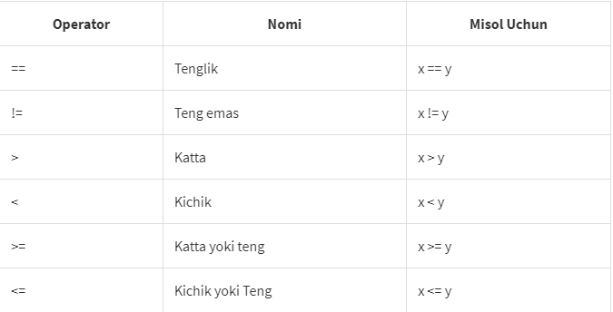
Taqqoslash operatorlari

Slide 3
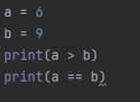
Bool operatori
Pythondagi har qanday ifodani baholaymiz va ikkita javobdan birini olamiz,
True yoki False. Ikki qiymatni solishtirganda, ifoda baholanadi va Python mantiqiy javobni qaytaradi:

Slide 4
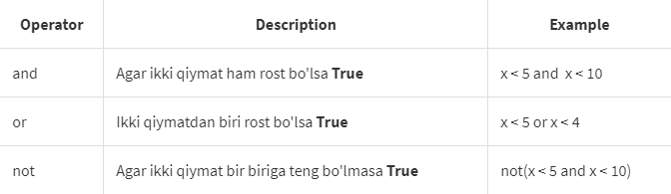
Mantiqiy operatorlar
Mantiqiy operatorlar shartli gaplarni birlashtirish uchun ishlatiladi:

Slide 5
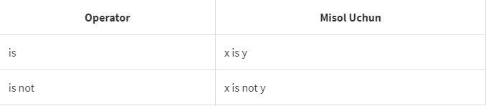
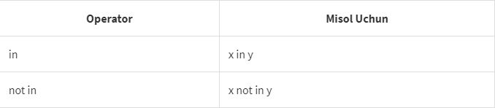
Mantiqiy(bool) operatori
Python identifikatsiya qilish operatorlari.
Python-ga a'zolik operatorlari.

